Slide 1
ICLR 2025 · Training-free LLM-generated Text Detection
免训练 AI 文本检测
Lastde：从 token 概率序列中挖掘局部统计
论文复现与实验报告
组员：【A / B / C】 课程：【人工智能应用】 日期：【2026.xx】
论文：arXiv:2410.06072 · 代码：D:\Lastde_Detector
Notes:
开场一句话：我们复现 ICLR 2025 的 Lastde，一篇免训练的 AI 文本检测论文。

Slide 2
汇报路线
01
问题与洞察
AI 文本为什么能被检测
02
原理
一个 token 的概率是怎么算的
03
方法
五步流水线 + 一个公式
04
我们的复现
主结果、消融、鲁棒性
05
发现
MDE 方向反转
06
改进
加权融合 + 长度校准
Lastde 复现 · AI for Software Engineering
2
Notes:
路线页 15 秒：先讲原理，再讲方法，最后是我们自己的实验和发现。

Slide 3
问题：AI 文本已经很难分辨
训练型检测器要标注、要训练；免训练是另一条路
类型 | 做法 | 缺点
训练型 | 抽特征 → 训二分类器 | 要标注、换领域掉点
免训练 | 统计量直接打分 | 只用全局、采样慢
现实中的滥用
● 假新闻、批量生成的评论
● 学术写作中的代写
● 模型用 AI 数据训练导致退化
本文要补的缺口：现有免训练方法只看“整段平均”，忽略了概率曲线的局部形状。
Lastde 复现 · AI for Software Engineering
3
Notes:
强调：训练型不是不好，是换领域掉点；免训练的痛点是只用全局统计。

Slide 4
一个 token 的概率怎么算
前文 → 5 万个分数 → softmax → 取真实词 → 取 log
①
②
③
④
前文
打分
softmax
查表
前 99 个 token
5 万个候选各一个分数
分数变概率，和 = 1
取真实词那一项，再取 log
如果作者实际写的是 | 模型给的概率 | log p | 图上的高度
approve | 6.07% | −2.80 | 偏上
fund | 0.72% | −4.93 | 中间
procrastinate | 约 0.00004% | −14.7 | 针尖
同一个前文，模型给的分布一样；写的词越“冷门”，点掉得越深。图里那些向下的尖就是这些词。
Lastde 复现 · AI for Software Engineering
5
Notes:
这页回答“概率怎么来的”，用真实 GPT-2 数字。

Slide 5
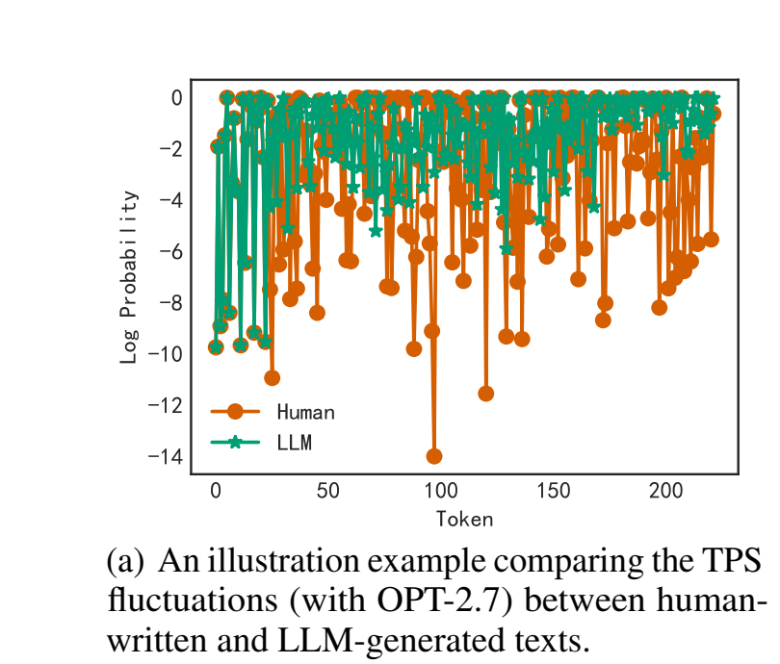
核心洞察：人写的曲线更“毛躁”
同一开头，人续写 vs AI 续写，概率曲线的形状不同
● TPS：每个 token 被模型预测的概率，按顺序排成一条序列
● 橙色（人）：常有模型没想到的词，曲线出现深谷
● 绿色（AI）：按模型分布采样，曲线贴着顶部、很平
图源：论文 Fig.1(a)，OPT-2.7 续写的 TPS 对比
Lastde 复现 · AI for Software Engineering
4
Notes:
这一页建立直觉：橙色针多且深，绿色贴顶。

Slide 6
只取平均，会丢掉什么
前人的免训练方法：把整段 TPS 压成一个数
方法 | 怎么压成一个数 | 问题
Likelihood | 平均 log p | 只看向整体，忽略波动
LogRank | 平均 log(真实词排名) | 换了刻度，还是平均
DetectLRR | Likelihood ÷ LogRank | 两个平均相除，还是平均
一个反例
A: -1 -5 -1 -5 -1 -5 平均 = -3
B: -3 -3 -3 -3 -3 -3 平均 = -3
Likelihood 判不出区别；但 A 在剧烈震荡（人），B 很平（AI）。
平均只看总和，不看顺序。Lastde 补齐了局部的顺序特征。
Lastde 复现 · AI for Software Engineering
6
Notes:
核心动机：平均把顺序抹掉了。

Slide 7
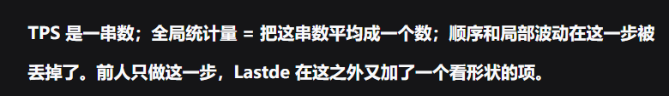
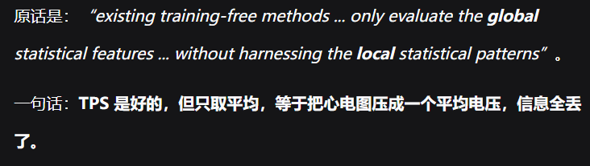
为什么TPS不行 如何挖掘tps进行改良 作者的思想：
因为前人在用TPS去判断这100个数是不是AI写的时候，会把他们压成一个分数（假设100个token）
eg：
Likelihood：mean（TPS）
LogRank：按照文本序列，求每个token在概率分布里面的排名，然后求mean（rank）
DetectLRR：Likelihood➗️log rank
平均就意味着所有token的顺序和波动都被抹除了

Slide 8
方法：把概率曲线当时间序列
五步得到局部统计，再和全局似然结合
①
②
③
④
⑤
算 TPS
多尺度
滑窗 + 余弦
分箱 + 熵
聚合 + 相除
前向 + 取真实词
相邻 τ 个平均
相邻片段像不像
直方图 → DE
std 后除以似然
全局
局部
合成
平均对数似然
Agg-MDE
Lastde = 全局 ÷ 局部
论文式(9)：Lastde(t) = 平均 log p ÷ Agg-MDE(t)，分数越高越像 AI。
Lastde 复现 · AI for Software Engineering
7
Notes:
五步是“切碎 → 比较 → 量化 → 汇总”。

Slide 9
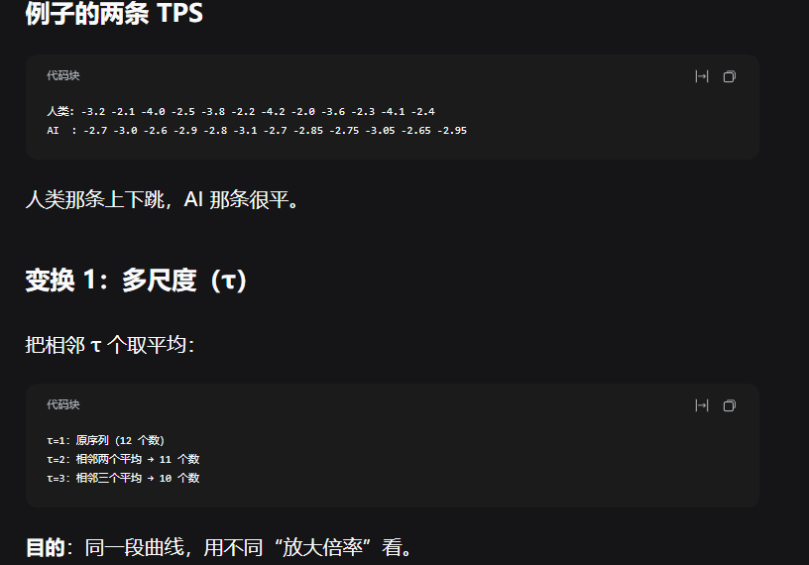
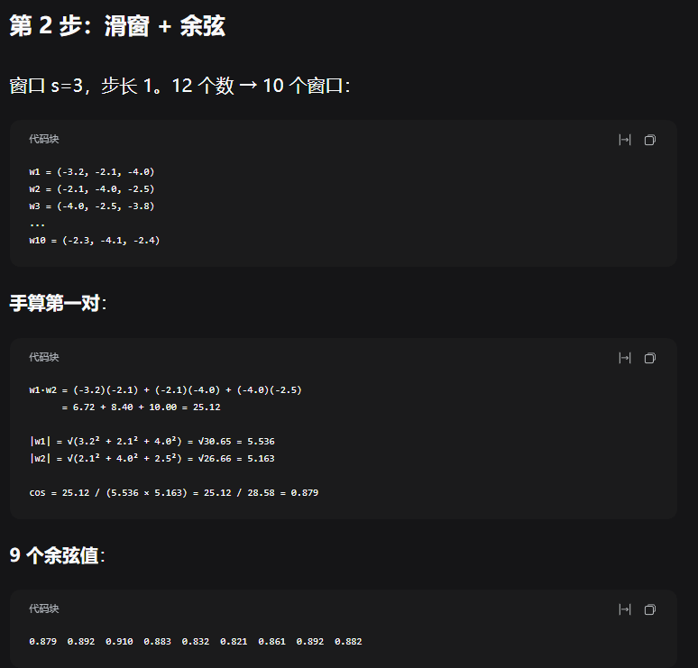
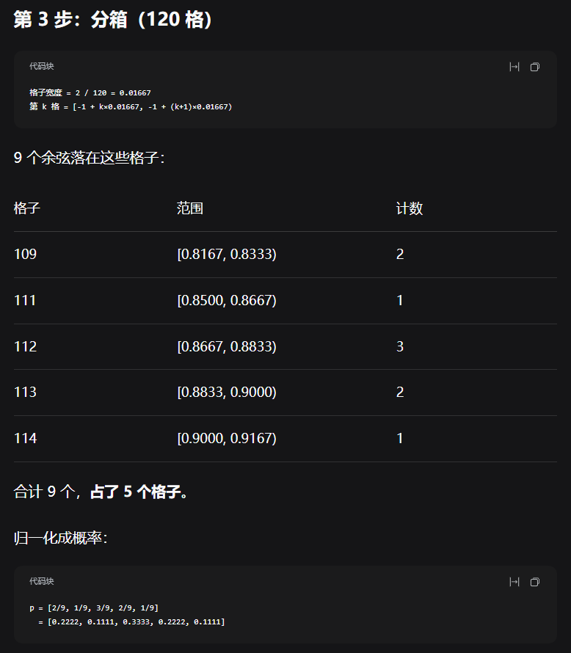
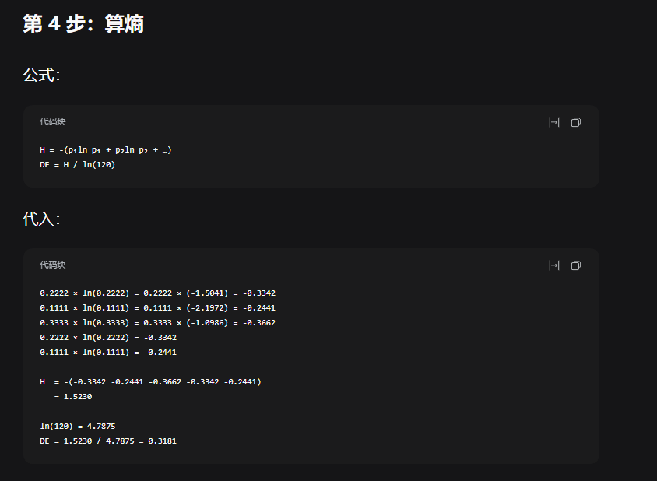
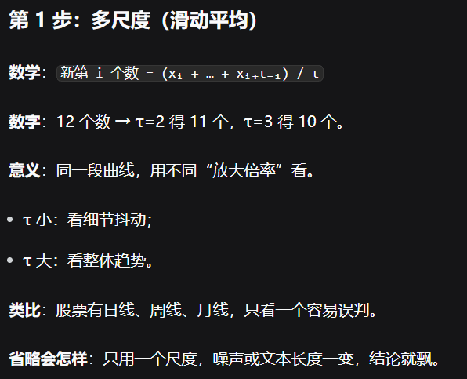
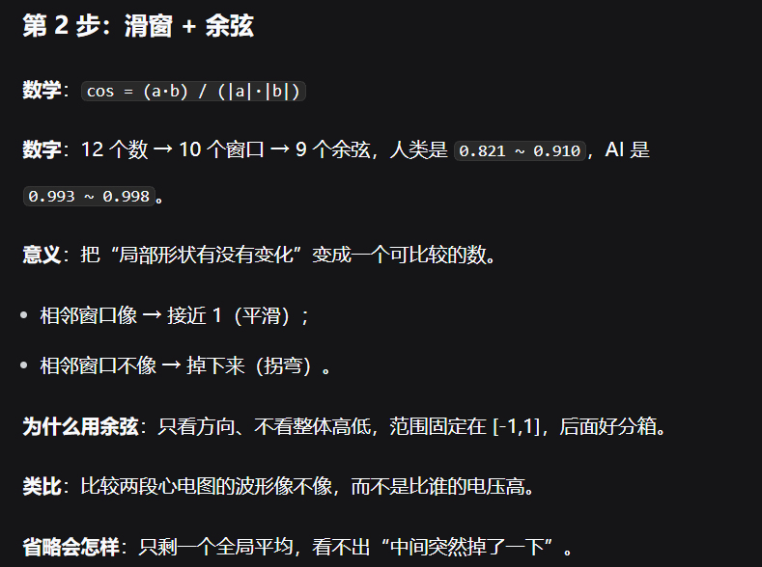
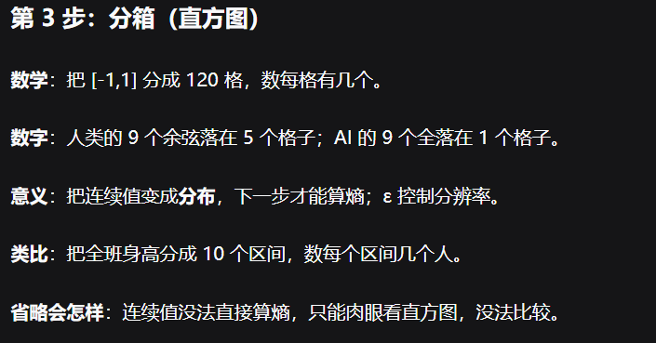
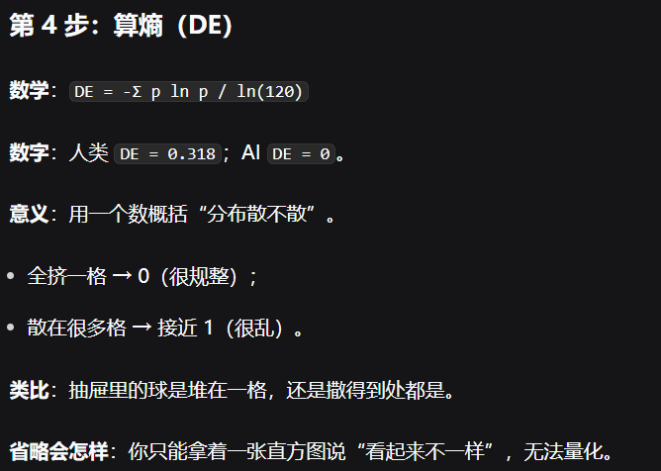
如何看清局部形状呢？

Slide 10
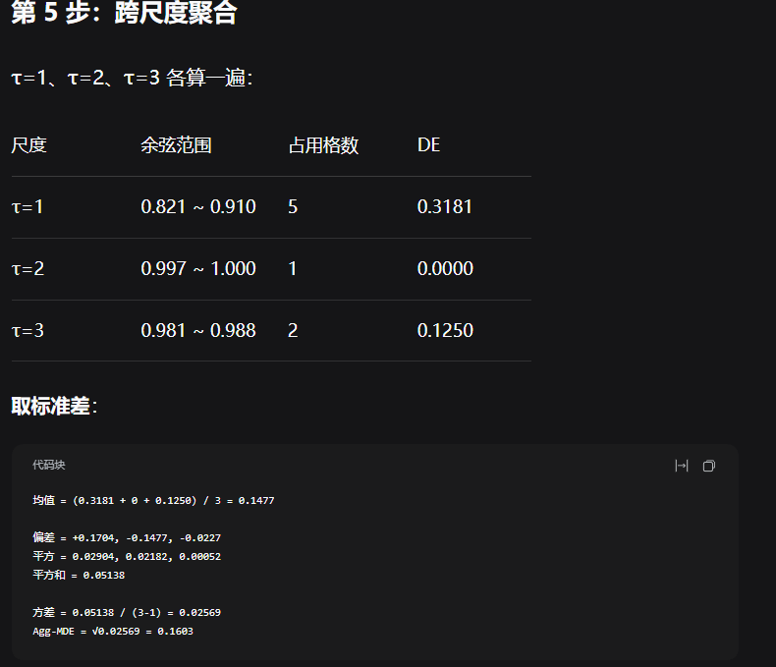
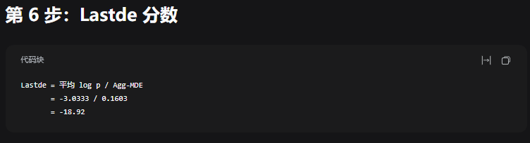
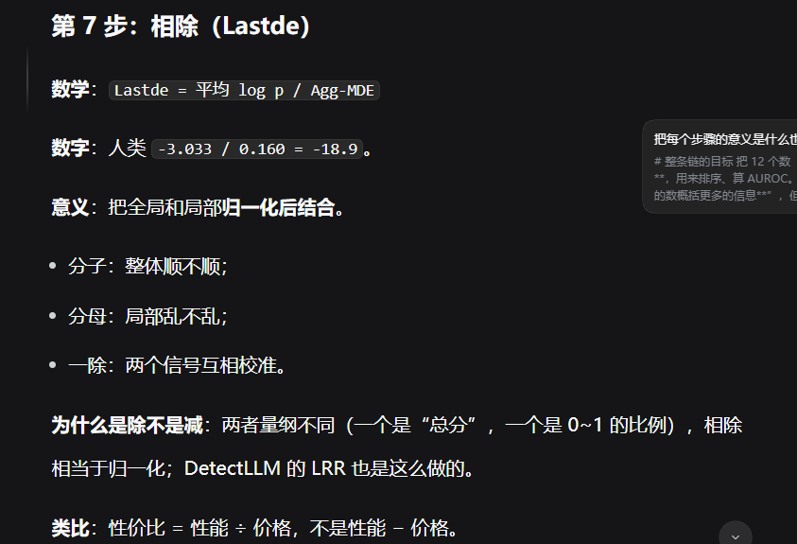
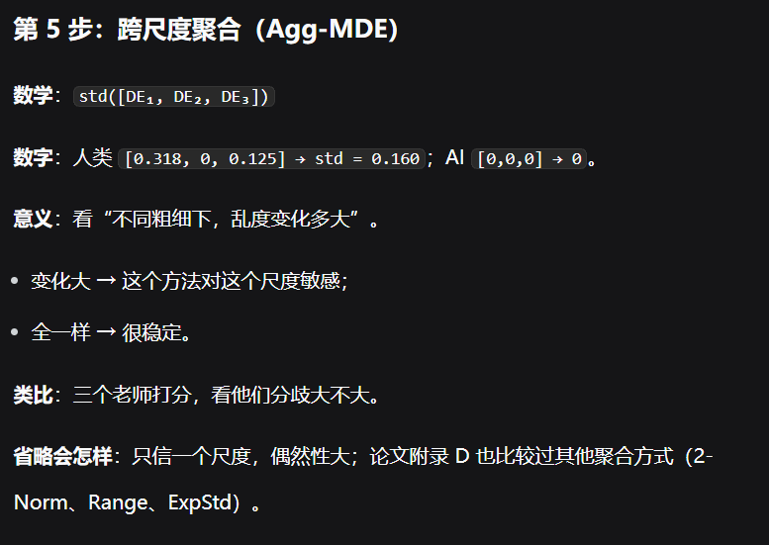

Slide 11
三个公式，对应三段代码
TPS（式 1）
token_logprobs()
L(t) = ( log p(t₁), …, log p(tₙ) )
多样性熵（式 8）
_de()
DE = − Σ pᵢ log pᵢ / log ε
Lastde 分数（式 9）
main()
Lastde = mean(log p) / Agg-MDE
我们的实现与官方 fastMDE.py 对齐：同一输入，误差 < 1e-6。
Lastde 复现 · AI for Software Engineering
8
Notes:
只讲“哪个公式对应哪个函数”，不推导。

Slide 12
手算一遍：DE 到底在算什么
文本 | 平均 log p | 余弦范围 | 占用格子 | Agg-MDE
人类 | −3.03 | 0.82 ~ 0.91 | 5 / 120 | 0.160
AI | −2.84 | 0.99 ~ 1.00 | 1 / 120 | 0.000
怎么从余弦到 DE
① 相邻窗口余弦 → 9 个值（人类 0.82~0.91）
② 按 [-1,1] 分 120 格，数直方图（人类占 5 格）
③ 归一化得 p，算 −Σ p ln p，再除以 ln(120) → DE = 0.318
④ 三个尺度各算一次，取标准差 → Agg-MDE = 0.160
余弦看窗口像不像，DE 看这些相似度散不散。
AI 太光滑，所有余弦挤在 1 格，DE = 0；真实数据不会这么极端（约 0.07）。
Lastde 复现 · AI for Software Engineering
9
Notes:
对应论文 3.1；强调“数格子”这个动作。

Slide 13
评测协议：怎么保证比较公平
数据
指标
场景
● 每个数据集 150 条人类文本
● 取前 30 个 token 当提示
● 让源模型续写
● 截断到等长
● AUROC：排序正确率
● 0.5 = 瞎猜
● 1.0 = 完美
● 阈值无关
● 白盒：用源模型打分
● 黑盒：用代理模型打分
● 代理默认 GPT-J-6B
● 我们：GPT-2
Lastde 复现 · AI for Software Engineering
10
Notes:
体现读懂了实验设计。

Slide 14
论文报告的数字
白盒 / 黑盒平均 AUROC
方法 | 白盒 | 黑盒
Lastde（本文） | 95.89 | 86.38
Fast-DetectGPT | 97.82 | 85.68
Likelihood | 82.54 | 71.32
白盒分数高，因为“出题人就是阅卷人”；黑盒更接近真实场景，普遍掉 10 个点左右。
Lastde 复现 · AI for Software Engineering
11
Notes:
数字来自作者 README 的 Table 1/2。

Slide 15
我们的复现：缩规模，但不缩方法
作者数据 + 作者算法 + 小模型
数据
作者公开的 XSum 150 对（人类 / GPT-2 XL 续写）
打分模型
GPT-2（1.24 亿），CPU 推理
和论文不同：论文用 GPT-J 6B（12GB），我们用 GPT-2（525MB）。
Lastde 复现 · AI for Software Engineering
12
Notes:
把“唯一差别”说清楚。

Slide 16
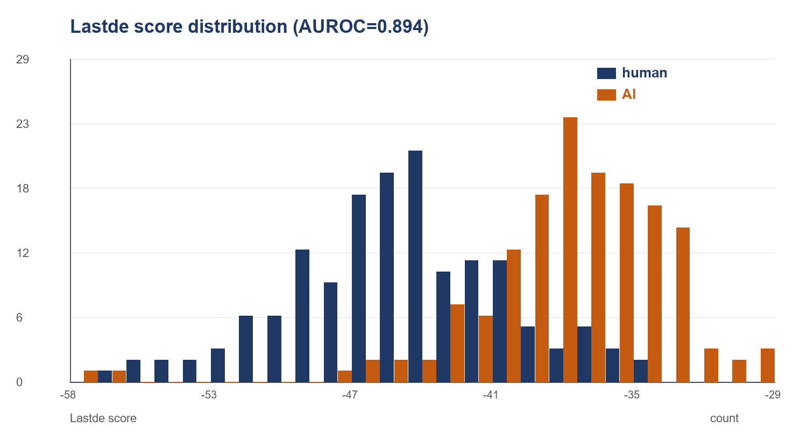
主结果：Lastde 高于基线
XSum · 150 对 · GPT-2 打分
Lastde
0.8938
Likelihood 基线
0.8535
提升 +4.03 个百分点
样本数：300（人类 150 / AI 150）
Lastde 复现 · AI for Software Engineering
13
Notes:
先报数字，再说明“绝对值低于论文是因为代理模型小”。

Slide 17
三个自检：
指标 | 人类 | AI | 论文方向 | 是否符合
平均 log p | -3.280 | -2.815 | AI 更高 | 是
Agg-MDE | 0.0736 | 0.0754 | 人类更高 | 否
Lastde 均值 | -44.7 | -37.6 | AI 更高 | 是
第二行是复现中出现的异常：Agg-MDE 方向和论文相反。
Lastde 复现 · AI for Software Engineering
14
Notes:
主动暴露异常，为后面铺垫。

Slide 18
消融：全局和局部，缺一不可？
打分方式 | AUROC | 说明
Lastde（LL ÷ Agg-MDE） | 0.8938 | 论文方法，最高
只用 LL | 0.8535 | 最简单基线
只用 Agg-MDE | 0.4096 | 低于 0.5，方向反了
组合最高（0.8938）→ 复现了“全局 + 局部”的结论；
只用 Agg-MDE 只有 0.4096，说明局部项单独用会反向，必须靠似然校准。
Lastde 复现 · AI for Software Engineering
15
Notes:
对应论文附录 E。

Slide 19
鲁棒性一：代理模型越大越准
模型变大，AUROC 单调上升，但 MDE 方向仍未恢复
代理模型 | 参数量 | Lastde | Likelihood | 人类 MDE | AI MDE
distilgpt2 | 0.82 亿 | 0.8655 | 0.7917 | 0.0758 | 0.0780
gpt2 | 1.24 亿 | 0.8938 | 0.8535 | 0.0736 | 0.0754
gpt2-medium | 3.55 亿 | 0.9137 | 0.8217 | 0.0693 | 0.0737
结论：代理越大，Lastde 越准（0.866 → 0.894 → 0.914）；
但人类 MDE 始终低于 AI，方向没有恢复，差距反而扩大到 0.0044。
注意：Likelihood 基线并非随模型变大单调上升（0.792 → 0.854 → 0.822），所以“提升”列不能单独解读。
Lastde 复现 · AI for Software Engineering
16
Notes:
对应论文 Fig.8（代理模型选择）。

Slide 20
鲁棒性二：文本越短越难
与论文 Fig.5 的结论一致
max-tokens | Lastde | Likelihood | 人类 MDE | AI MDE
64 | 0.6975 | 0.6894 | 0.0897 | 0.0912
128 | 0.8576 | 0.7997 | 0.0785 | 0.0807
256 | 0.8938 | 0.8535 | 0.0736 | 0.0754
结论：长度从 256 降到 64，AUROC 由 0.894 降到 0.698；
短文本下 MDE 从 0.074 升至 0.090，Lastde 相对基线的优势从 4.0 pp 缩到 0.8 pp。
原因和论文 Fig.5 一样：token 少，可用尺度少，DE 的方差大。
Lastde 复现 · AI for Software Engineering
17
Notes:
对应论文 Fig.5（response length）。

Slide 21
复现中的异常：MDE 方向反了
论文说人写得更“毛躁”，我们的数据却相反
什么叫“反转”
为什么与论文相悖
排查过程（五步）
● 论文：人类 MDE > AI
● 我们：人类 0.0736
● AI 0.0754
● 差 0.0018，很小
● 方向反了，MDE 从“人类信号”变成“AI 信号”
● 按论文方向用：AUROC 0.4096
● 反着用：0.5904，也不高
① 差 0.0018，先问是否噪声
② bootstrap：区间不含 0，显著但小
③ 换三个代理都反 → 不是容量
④ 同长度截断 → 不是长度
⑤ 推测：源/代理同家族
方向不确定，所以改进不假设方向，改用加权融合。
Lastde 复现 · AI for Software Engineering
18
Notes:
先定义反转，再说后果，最后给四个未证实的假设。

Slide 22
MDE 不可靠
三个观察：方向、跨模型、单独使用
方向反了
换模型也没用
单独用更差
人类 0.0736 < AI 0.0754
三个代理全部相反
AUROC 0.4096
论文假设人类更高
不是模型容量问题
按论文方向算，比瞎猜差
一个真实例子（XSum · GPT-2 · 人类 191 / AI 200 token）
为什么错：
AI 的 log p 很像 AI（−2.78），
但 MDE 异常小（0.0603），
除以小数 → 分数被拉到 −46。
一个指标异常，就盖掉另一个。
文本 | log p | Agg-MDE | 原分数
人类 | −3.654 | 0.0796 | −45.88
AI | −2.776 | 0.0603 | −46.07
上限 256 token；这两条是 191 / 200，未截断。
排序：人类 −45.88 > AI −46.07，判成 AI。
Lastde 复现 · AI for Software Engineering
19
Notes:
先立靶子：MDE 不可靠，除法很脆弱。

Slide 23
MDE 为什么会偏小
MDE 测的不是抖动，是“抖动随尺度的变化”
文本 | τ=1 | τ=2 | τ=3 | τ=4 | τ=5 | MDE
人类 | 0.671 | 0.615 | 0.546 | 0.511 | 0.474 | 0.080
AI | 0.669 | 0.641 | 0.593 | 0.563 | 0.518 | 0.060
● “降幅” = τ=1 减 τ=5：人类 0.671−0.474 = 0.197；AI 0.669−0.518 = 0.151
● 降幅大：多样性集中在细尺度，一平滑就掉
● 降幅小：多样性跨尺度持续，平滑后还在
● 5 个数越接近：标准差越小，MDE 越小
所以：MDE 小 ≠ 文本不抖。
“抖”指 DE 高（局部形状变化大）。
一条 DE 很高的文本，只要 5 个尺度的 DE 差不多，MDE 也可以很小。
这也解释了方向为什么会反：MDE 由“跨尺度是否一致”决定，不由平滑程度决定。
Lastde 复现 · AI for Software Engineering
20
Notes:
MDE 小是“剖面平”，不是“文本不抖”。

Slide 24
MDE 当分母的问题
同一个流畅分，除以不同的抖动分，结论会翻转
假设 | 抖动分 | 分数 | 判断
MDE 正常（人类均值） | 0.0796 | −34.9 | AI
MDE 异常小（实际值） | 0.0603 | −46.1 | 人类
分母小 24%
分数 −34.9 → −46.1
差 11.2 分
判决：AI → 人类
同一条 AI 文本，流畅分都是 −2.776；
只是分母从 0.0796 变成 0.0603。
分母就像放大镜的倍数：倍数一变，负分被放大的程度就变。
MDE 只差 0.02，结论就翻。
Lastde 复现 · AI for Software Engineering
21
Notes:
同一个流畅分，只换分母，结论翻转。

Slide 25
改进：加权 z 融合
不再假设方向，让权重从验证集里学
原方法（没有标准化）
改进（两项都 z 后相加）
score = 平均 log p ÷ Agg-MDE
score = z(log p) + λ · z(MDE)
z 里的两个数从哪来？
例：第 19 页那对文本（XSum · GPT-2）
● 参考集：前 50 条人类文本（不参与测试）
● log p：均值 −3.246，标准差 0.510
● Agg-MDE：均值 0.0741，标准差 0.0078
● z(x) =(x − 均值) ÷ 标准差
人类（191 token）
z(log p)=−0.80，z(MDE)=+0.71
→ −0.80+0.6×0.71 = −0.37
AI（200 token）
z(log p)=+0.92，z(MDE)=−1.77
→ +0.92+0.6×(−1.77) = −0.14
λ = 0.6 在验证集上选出；测试集只报最终结果。
限制：只调了一个系数，但用了 125 条带标签验证集，属于弱监督。
Lastde 复现 · AI for Software Engineering
22
Notes:
z 的均值和标准差来自 50 条人类参考文本。

Slide 26
算一遍：30 token 提示 + 40 token 续写
70 token 的文本，怎么从 TPS 走到 score
70 token → 69 个 log 概率（第 1 个 token 没有前文） → 平均 log p、MDE → z → score
文本 | 平均 log p | MDE | z(log p) | z(MDE) | score
人类（30+40） | −3.390 | 0.0933 | +0.22 | +0.29 | 0.39
AI（30+40） | −2.870 | 0.0999 | +1.00 | +0.76 | 1.45
参考集：50 条人类文本（同样截到 70 token）
log p：均值 −3.535，标准差 0.666；MDE：均值 0.0891，标准差 0.0143
● 人类：z(log p) = (−3.390 + 3.535) ÷ 0.666 = +0.22；z(MDE) = (0.0933 − 0.0891) ÷ 0.0143 = +0.29
● score：0.22 + 0.6 × 0.29 = 0.39；AI 那条 = 1.45 → AI 更高，判对
● 整体（300 条，70 token）：baseline 0.7150 → 融合 0.7355（+2.0 pp）
短文本仍比 256 token 难：0.7355 vs 0.8955。
Lastde 复现 · AI for Software Engineering
23
Notes:
70 token 的完整计算：参考集也要同长度。

Slide 27
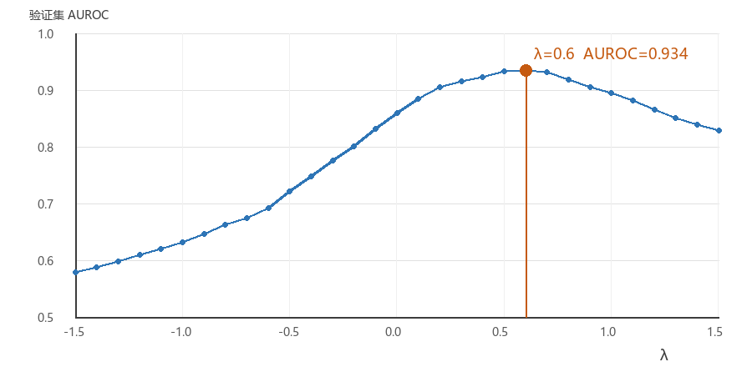
λ 为什么按“AUROC 最高”来选
不是拍脑袋：验证集上扫一遍，取峰点
● 候选：−1.5 到 1.5，每 0.1 一个
● 每个 λ：在验证集算一次 AUROC
● 取峰点：0.6，AUROC 0.9344
● 为什么不用准确率：要先定阈值
● 为什么不在测试集选：那是作弊
选 λ 只看验证集；测试集只报最终结果。
Lastde 复现 · AI for Software Engineering
24
Notes:
λ 是验证集扫出来的，不是拍的。

Slide 28
改进结果：+1.2 个百分点
同一测试集、同一批数据，只换组合方式
方法 | AUROC
原 Lastde（除法） | 0.8835
只用平均 log p | 0.8885
加权融合（本文） | 0.8955
辅助改进：长度校准
● 混合长度：0.8206 → 0.8322
● 64 token 误报率：12% → 8%
● 等长基准上无效（桶内不变）
全量 300 条基线为 0.8938；不同切分不能直接比较。
边界：λ 来自验证集；测试集只有 125 条，1.2 个点有波动；
长度校准只对“混合长度部署”有意义，对论文的等长基准无效。
Lastde 复现 · AI for Software Engineering
25
Notes:
先报数字，再主动说局限，防止被追问。

Slide 29
局限与伦理
知道边界，才算真的复现
四点局限
伦理与社会责任
● 代理模型 GPT-2 替代 GPT-J
● 只用了 1 个数据集（XSum）
● 没有实现 Lastde++
● 截断长度与论文不完全一致
● 误判：套话式的人类写作会被判成 AI
● 偏差：语言、领域、非母语作者
● 军备竞赛：检测与反检测
● 隐私：检测需要读取文本
Lastde 复现 · AI for Software Engineering
26
Notes:
伦理四条对应课程要求。

Slide 30
结论
四句话总结
● 方法有效：Lastde 把概率曲线当时间序列，用局部熵补充全局似然。
● 复现成立：作者数据上，Lastde 的 AUROC 高于 Likelihood 基线（0.894 vs 0.854）。
● 改进有效：MDE 不可靠，改用加权 z 融合，同一测试集 0.8835 → 0.8955（+1.2 pp）。
● 边界清楚：短文本仍弱；长度校准只对混合长度部署有效，对等长基准无效。
复现的价值不在于把 95.89 抄成一样，而在于能说清“差在哪、为什么”。
Lastde 复现 · AI for Software Engineering
27
Notes:
结论页停 5 秒。

Slide 31
Q & A
谢谢，欢迎提问
代码：D:\Lastde_Detector · 数据：datasets/human_llm_data_for_experiment
Notes:
Q&A 分工：技术 A；数据 B；论文与伦理 C。

